Slide 1
ENCADRÉ 11
Les droits d'auteurs de toutes les photographies et graphiques publiés sur ce site (ci-après appelés images) sont la propriété des personnes et / ou des institutions indiquées dans la légende de chacune des images. Les titulaires de ces droits ont convenu de permettre l'utilisation de ces images à des fins éducatives et non commerciales à condition qu'ils soient crédités dans chaque cas d'utilisation. Pour toute autre utilisation, il convient de contacter le titulaire du droit d'auteur.

Slide 2
Notes:
Météorite pierreuse de Peace River, Alberta. PHOTO : ROB FENSOME; ÉCHANTILLON FOURNI PAR RESSOURCES NATURELLES CANADA.
_______________________________
Les droits d'auteurs de toutes les photographies et graphiques publiés sur ce site (ci-après appelés images) sont la propriété des personnes et / ou des institutions indiquées dans la légende de chacune des images. Les titulaires de ces droits ont convenu de permettre l'utilisation de ces images à des fins éducatives et non commerciales à condition qu'ils soient crédités dans chaque cas d'utilisation. Pour toute autre utilisation, il convient de contacter le titulaire du droit d'auteur.

Slide 3
Notes:
Section coupée et polie de la sidérolite de Springwater, Saskatchewan. PHOTO : ROB FENSOME; ÉCHANTILLON FOURNI PAR RESSOURCES NATURELLES CANADA.
_______________________________
Les droits d'auteurs de toutes les photographies et graphiques publiés sur ce site (ci-après appelés images) sont la propriété des personnes et / ou des institutions indiquées dans la légende de chacune des images. Les titulaires de ces droits ont convenu de permettre l'utilisation de ces images à des fins éducatives et non commerciales à condition qu'ils soient crédités dans chaque cas d'utilisation. Pour toute autre utilisation, il convient de contacter le titulaire du droit d'auteur.

Slide 4
Notes:
Météorite ferreuse d’Annaheim, Saskatchewan. PHOTO : ROB FENSOME; ÉCHANTILLON FOURNI PAR RESSOURCES NATURELLES CANADA.
_______________________________
Les droits d'auteurs de toutes les photographies et graphiques publiés sur ce site (ci-après appelés images) sont la propriété des personnes et / ou des institutions indiquées dans la légende de chacune des images. Les titulaires de ces droits ont convenu de permettre l'utilisation de ces images à des fins éducatives et non commerciales à condition qu'ils soient crédités dans chaque cas d'utilisation. Pour toute autre utilisation, il convient de contacter le titulaire du droit d'auteur.

Slide 5
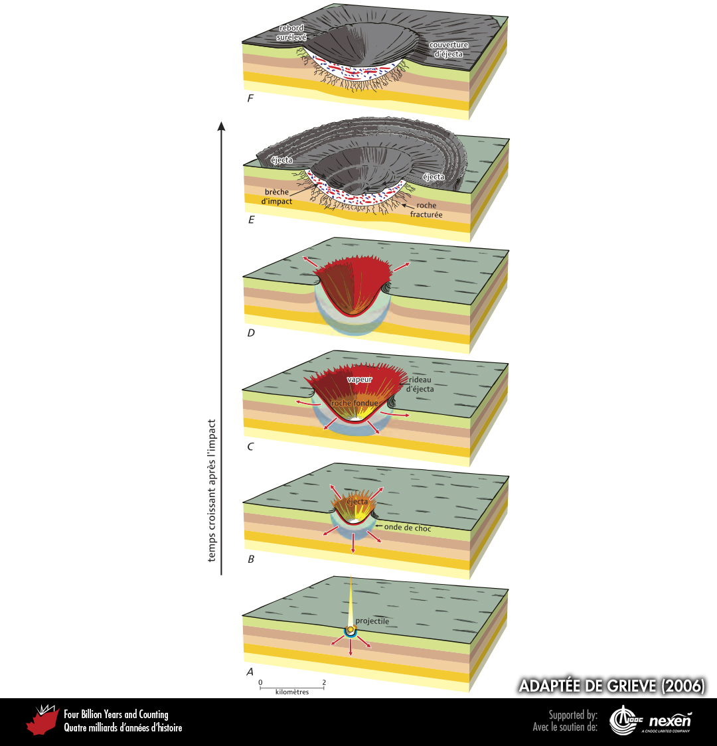
Notes:
Les structures d’impact terrestres simples, pouvant avoir jusqu’à 4 km de diamètre, résultent de la collision ou de l’impact d’un projectile extraterrestre avec la surface de la Terre. Un tel événement peut être décrit en une série d’étapes : l’impact (A), l’excavation (B–D) et la modification (E–F). La collision génère une onde de choc (A). Ensuite, l’excavation (B) commence à former la structure d’impact. De la matière issue de la surface et du projectile est projetée dans les airs (sous forme d’éjecta ou d’un rideau d’éjecta), vaporisée, pulvérisée, fondue et choquée. Une partie de l’éjecta et de la matière fondue recouvre la cavité grandissante (C). À la fin de l’excavation (D), lorsque la structure originelle en forme de bol a atteint sa grandeur maximale, les parois commencent à s’effondrer vers l’intérieur (E). Cet effondrement transporte de la roche fondue, du matériau riche en matière fondue et du matériau choqué pour former une lentille de brèche d’impact (les taches rouges et bleues représentent des clastes de roche fondue et du matériau des parois) au fond de la structure. Le rideau d’éjecta distribue du matériau autour du cratère (couverture d’éjecta) et une partie de celui-ci peut retomber dans le cratère (F). En passant à travers les roches, l’onde de choc perd de son intensité et forme une zone de roches fracturées sous le fond du cratère (E, F). La matière projetée hors de la structure durant l’impact forme un rebord surélevé (F). Le résultat de l’impact est donc une dépression en forme de bol avec une profondeur d’environ deux fois la profondeur apparente et d’environ un tiers du diamètre. Les événements montrés en A–F se produisent en quelques secondes. ADAPTÉE DE GRIEVE (2006), REPRODUITE AVEC LA PERMISSION DE L’AUTEUR ET DE L’ASSOCIATION GÉOLOGIQUE DU CANADA.
_______________________________
Les droits d'auteurs de toutes les photographies et graphiques publiés sur ce site (ci-après appelés images) sont la propriété des personnes et / ou des institutions indiquées dans la légende de chacune des images. Les titulaires de ces droits ont convenu de permettre l'utilisation de ces images à des fins éducatives et non commerciales à condition qu'ils soient crédités dans chaque cas d'utilisation. Pour toute autre utilisation, il convient de contacter le titulaire du droit d'auteur.

Slide 6
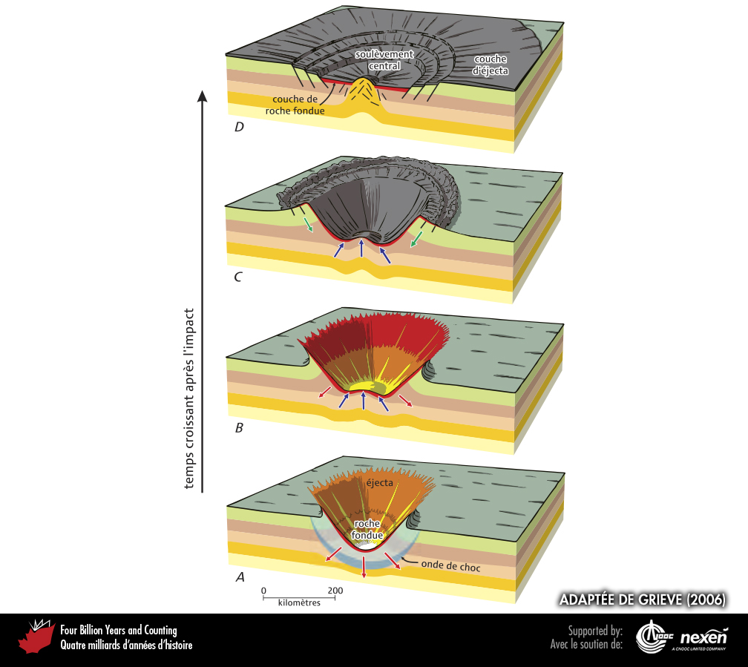
Notes:
Les structures d’impact terrestres complexes ayant de trois à des centaines de kilomètres de diamètre prennent de quelques secondes à quelques minutes à se former, ce qui est plus long que pour les structures simples. Cependant, les étapes sont semblables : l’impact (A), l’excavation (B) et la modification (C–D). Après l’impact, l’onde de choc se propage dans les roches en dessous (flèches rouges) et l’excavation de la structure projette de la matière dans les airs (sous forme d’éjecta ou d’un rideau d’éjecta) qui est aussi vaporisée, pulvérisée, fondue et choquée (A). Après la fin de l’excavation, une portion centrale de la dépression initialement en profondeur commence à se soulever (flèches bleues) alors que la cavité continue de s’élargir (B). Le centre continue de se soulever, accompagné d’un effondrement vers le bas et vers l’intérieur des parois de la cavité (C, flèches vertes). La structure d’impact et la région avoisinante, d’un diamètre de quelques dizaines de kilomètres, sont instables et doivent s’ajuster par de grandes fractures (C, D). Dans sa forme finale (D), atteinte après plusieurs années, la structure a un fond plat, des rebords en terrasse dont la structure est fracturée, une dépression en forme d’anneau et un soulèvement central qui peut avoir la forme d’un pic. L’éjecta est réparti au-dessus et autour de la structure comme une couverture. Le ratio profondeur-diamètre est variable, mais moins que pour les structures d’impact simples; il décroît avec l’augmentation du diamètre. Le fond de la structure est composé de roches fracturées et choquées, de dépôts de brèches et de roches fondues; ces dernières peuvent également rayonner vers l’extérieur de la structure sous forme de dykes. Selon l’épaisseur, la couche de roche fondue peut prendre entre des centaines et des millions d’années à se cristalliser entièrement. ADAPTÉE DE GRIEVE (2006), REPRODUITE AVEC LA PERMISSION DE L’AUTEUR ET DE L’ASSOCIATION GÉOLOGIQUE DU CANADA.
_______________________________
Les droits d'auteurs de toutes les photographies et graphiques publiés sur ce site (ci-après appelés images) sont la propriété des personnes et / ou des institutions indiquées dans la légende de chacune des images. Les titulaires de ces droits ont convenu de permettre l'utilisation de ces images à des fins éducatives et non commerciales à condition qu'ils soient crédités dans chaque cas d'utilisation. Pour toute autre utilisation, il convient de contacter le titulaire du droit d'auteur.

Slide 7
Notes:
Vue aérienne d’une gorge exposant des roches dolomitiques du Cambrien inclinées et fracturées au centre de la structure d’impact Prince Albert, située dans le nord-ouest de l’île Victoria, Territoires du Nord-Ouest. Les strates ont été soulevées et inclinées immédiatement après l’impact. Toutes les roches brisées et fondues sus-jacentes ainsi que le cratère lui-même ont été érodés depuis. PHOTO : BRIAN PRATT.
_______________________________
Les droits d'auteurs de toutes les photographies et graphiques publiés sur ce site (ci-après appelés images) sont la propriété des personnes et / ou des institutions indiquées dans la légende de chacune des images. Les titulaires de ces droits ont convenu de permettre l'utilisation de ces images à des fins éducatives et non commerciales à condition qu'ils soient crédités dans chaque cas d'utilisation. Pour toute autre utilisation, il convient de contacter le titulaire du droit d'auteur.

Slide 8
Notes:
Réseaux de cônes de percussion (shatter cones) produits par la météorite ayant formé la structure d’impact Prince Albert, située dans le nord-ouest de l’île Victoria, Territoires du Nord-Ouest. PHOTO : BRIAN PRATT.
_______________________________
Les droits d'auteurs de toutes les photographies et graphiques publiés sur ce site (ci-après appelés images) sont la propriété des personnes et / ou des institutions indiquées dans la légende de chacune des images. Les titulaires de ces droits ont convenu de permettre l'utilisation de ces images à des fins éducatives et non commerciales à condition qu'ils soient crédités dans chaque cas d'utilisation. Pour toute autre utilisation, il convient de contacter le titulaire du droit d'auteur.

Slide 9
Notes:
Le cristal de quartz de couleur claire montre des fractures et des alignements de bulles produits par l’impact de Charlevoix, Québec. Le champ de vision fait environ 2 mm de largeur. PHOTO : ANN THERRIAULT.
_______________________________
Les droits d'auteurs de toutes les photographies et graphiques publiés sur ce site (ci-après appelés images) sont la propriété des personnes et / ou des institutions indiquées dans la légende de chacune des images. Les titulaires de ces droits ont convenu de permettre l'utilisation de ces images à des fins éducatives et non commerciales à condition qu'ils soient crédités dans chaque cas d'utilisation. Pour toute autre utilisation, il convient de contacter le titulaire du droit d'auteur.

Slide 10
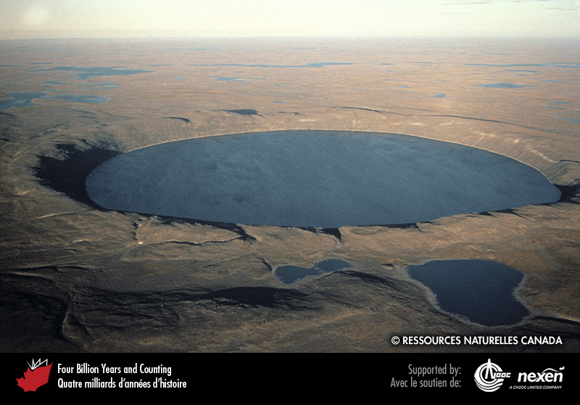
Notes:
Le cratère des Pingualuit, dans le nord du Québec, est une structure d’impact de près de 3,5 km de diamètre maintenant occupée par un lac ayant plus de 250 m de profondeur. Datant d’environ 1,4 million d’années, c’est la plus jeune structure d’impact connue au Canada. La météorite a percuté des gneiss datant de 2 700 à 2 800 millions d’années du craton du Supérieur. REPRODUITE AVEC LA PERMISSION DE RESSOURCES NATURELLES CANADA, FOURNIE PAR LA COMMISSION GÉOLOGIQUE DU CANADA.
_______________________________
Les droits d'auteurs de toutes les photographies et graphiques publiés sur ce site (ci-après appelés images) sont la propriété des personnes et / ou des institutions indiquées dans la légende de chacune des images. Les titulaires de ces droits ont convenu de permettre l'utilisation de ces images à des fins éducatives et non commerciales à condition qu'ils soient crédités dans chaque cas d'utilisation. Pour toute autre utilisation, il convient de contacter le titulaire du droit d'auteur.

Slide 11
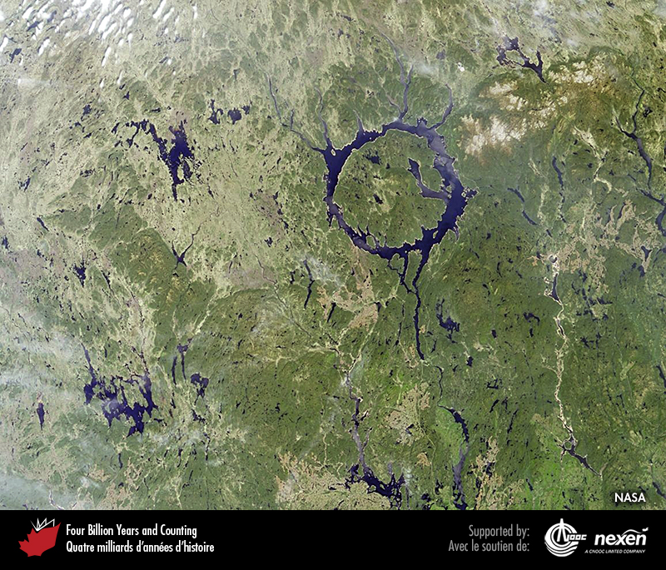
Notes:
Structure d’impact Manicouagan d’environ 100 km de diamètre située dans le nord-est du Québec. FOURNIE PAR LA NASA.
_______________________________
Les droits d'auteurs de toutes les photographies et graphiques publiés sur ce site (ci-après appelés images) sont la propriété des personnes et / ou des institutions indiquées dans la légende de chacune des images. Les titulaires de ces droits ont convenu de permettre l'utilisation de ces images à des fins éducatives et non commerciales à condition qu'ils soient crédités dans chaque cas d'utilisation. Pour toute autre utilisation, il convient de contacter le titulaire du droit d'auteur.

Slide 12
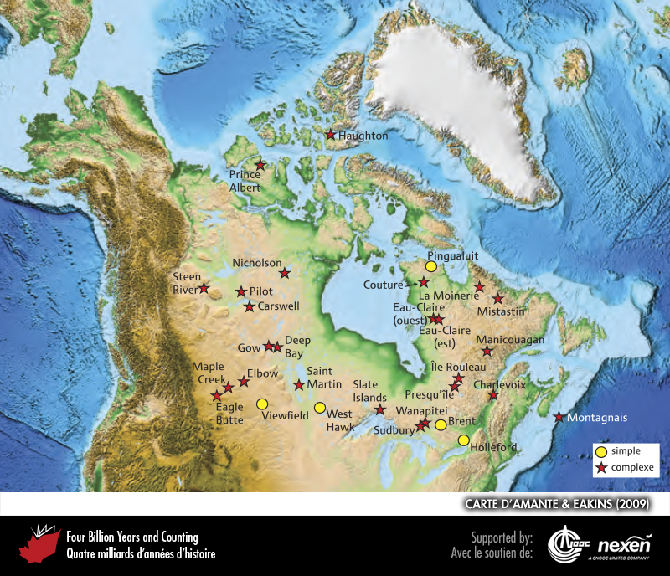
Notes:
Carte montrant la distribution des structures d’impact au Canada. FOND DE CARTE DE AMANTE ET EAKINS (2009).
_______________________________
Les droits d'auteurs de toutes les photographies et graphiques publiés sur ce site (ci-après appelés images) sont la propriété des personnes et / ou des institutions indiquées dans la légende de chacune des images. Les titulaires de ces droits ont convenu de permettre l'utilisation de ces images à des fins éducatives et non commerciales à condition qu'ils soient crédités dans chaque cas d'utilisation. Pour toute autre utilisation, il convient de contacter le titulaire du droit d'auteur.

